Slide 1
Método de Inspeção Semiótica (MIS)
Ingrid Teixeira Monteiro
QXD0221, QPC0016 – Interação Humano-Computador

Slide 2
Tipos de avaliação
Com usuário
Ambientes controlados
Ambientes naturais
Sem usuário
Estudos de campo
Inspeção
Avaliação heurística
Percurso cognitivo
Método de inspeção semiótica
Modelos preditivos
GOMS
KLM
Lei de Fitts
Método de avaliação da comunicabilidade
Testes de usabilidade
Prototipação em papel

Slide 3
MIS e engenharia semiótica
O método de inspeção semiótica (MIS) é fundamentado na engenharia semiótica
Ele avalia a comunicabilidade de uma solução de IHC por meio de inspeção
O objetivo do MIS é avaliar a qualidade da emissão da metacomunicação do designer codificada na interface
Não é necessário envolver usuários

Slide 4
MIS – Visão geral
A engenharia semiótica classifica os signos em estáticos, dinâmicos e metalinguísticos
Essa classificação orienta o trabalho do avaliador durante a inspeção semiótica
Para cada tipo de signo, o avaliador inspeciona a interface, interpretando os signos daquele tipo codificados no sistema com objetivo de reconstruir a metamensagem do designer

Slide 5
MIS – Visão geral
O avaliador tem três versões da metamensagem reconstruída, uma para cada tipo de signo
Em seguida o avaliador contrasta e compara as três mensagens reconstruídas
Por fim, ele faz um julgamento de valor sobre a comunicabilidade do sistema interativo
Os resultados fornecidos pela inspeção dependem fortemente da interpretação do avaliador sobre os signos

Slide 6
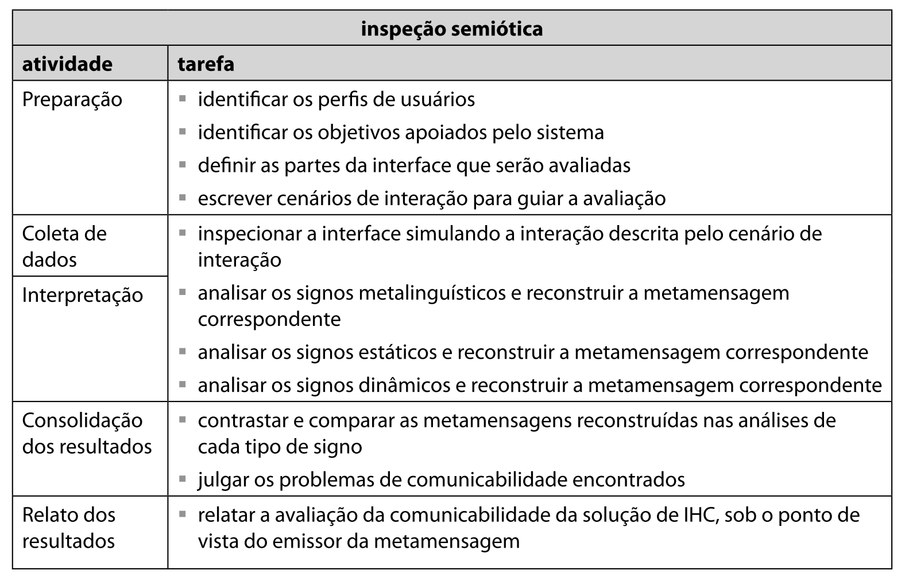
Atividades do MIS

Slide 7
Análise segmentada dos signos
A análise dos signos metalinguísticos requer a inspeção do sistema de ajuda, das mensagens de erro e das explicações presentes na interface
A análise dos signos estáticos requer a inspeção dos elementos da interface em determinado instante de tempo
A análise dos signos dinâmicos apresenta melhores resultados quando realizada numa representação mais concreta dos signos (protótipo de alta fidelidade ou sistema final)
À medida que o avaliador identifica e interpreta os três tipos de signos, ele deve prosseguir sua análise reconstruindo iterativamente uma metamensagem do designer para cada tipo de signo

Slide 8
Paráfrase da metamensagem
Deve ser usada como um template a ser preenchido
Este é o meu entendimento, como designer, de quem você, usuário, é, do que aprendi que você quer ou precisa fazer, de que maneiras prefere fazer, e por quê. Este, portanto, é o sistema que projetei para você, e esta é a forma como você pode ou deve utilizá-lo para alcançar uma gama de objetivos que se encaixam nesta visão.

Slide 9
Paráfrase da metamensagem
Serve de base para a elaboração de um conjunto de perguntas que guiam a reconstrução da metamensagem durante a análise dos três tipos de signos
Essas perguntas auxiliam o avaliador a interpretar as expectativas do designer para as situações de uso do sistema e interpretar a solução de IHC

Slide 10
Reconstrução da Metamensagem no MIS
[quem você, usuário, é]
A quem a mensagem do designer está endereçada (i.e., para o designer, quem são os usuários do sistema)?
Quais os perfis desses destinatários (i.e., quais são suas características, valores e crenças)?
[quer ou precisa fazer]
Na visão do designer, o que os usuários vão querer comunicar ao sistema (i.e., quais são os desejos e necessidades dos usuários, o que eles querem ou precisam fazer com apoio do sistema)? Por quê?
[de que maneiras prefere fazer]
Como, onde e quando o designer espera que os usuários se engajem nessa comunicação (i.e., utilizem o sistema para realizar o que querem ou precisam fazer)? Por quê?

Slide 11
Reconstrução da Metamensagem no MIS
[este, portanto, é o sistema que projetei para você]
O que o designer está comunicando?
Que conteúdo e expressão está utilizando nessa comunicação?
Qual é a sua visão de design?
[a forma como você pode ou deve utilizá-lo]
Como essa metacomunicação privilegia certos desejos e necessidades dos usuários, em detrimento a outros?
Como essa metacomunicação indica diferentes estratégias de comunicação que o usuário pode seguir ao se comunicar com o preposto do designer?
Como a comunicação do usuário com o preposto do designer é facilitada em certos contextos, em detrimento a outros? Por quê?
[alcançar uma gama de objetivos]
Que efeito(s) o designer espera que sua comunicação cause?
Que objetivos ele espera que o usuário alcance por meio dessa comunicação?

Slide 12
Reconstrução da Metamensagem no MIS
A análise dos signos se limita aos cenários de interação
Portanto, a metamensagem reconstruída é parcial, ou seja, não corresponde a toda a metamensagem do designer sobre o sistema avaliado

Slide 13
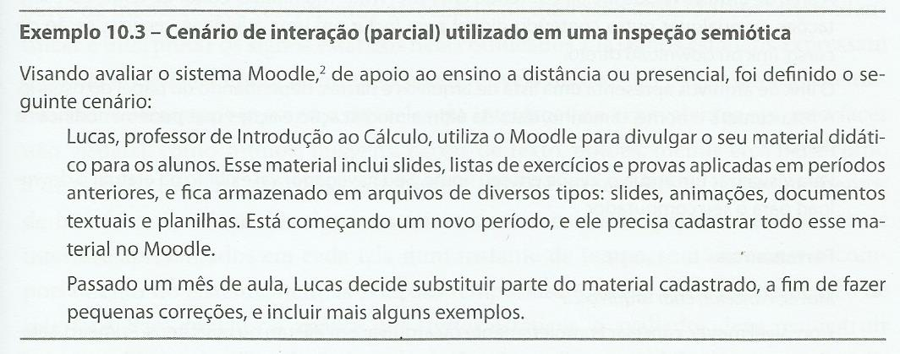
Exemplo: MIS do Moodle

Slide 14
Signos metalinguísticos
A partir do cenário de interação, o avaliador inspeciona os signos metalinguísticos
Ajuda on-line, manuais de usuário, documentações do sistema, materiais de divulgação
Os signos metalinguísticos são os primeiros a serem analisados na inspeção semiótica, pois expressam explicitamente outras partes da metamensagem do designer
Eles comunicam aos usuários os significados dos signos estáticos, dinâmicos e outros signos metalinguísticos
O resultado da inspeção e análise dos signos metalinguísticos é a reconstrução de trechos da metamensagem do designer de acordo com o que foi aprendido nesse passo

Slide 15
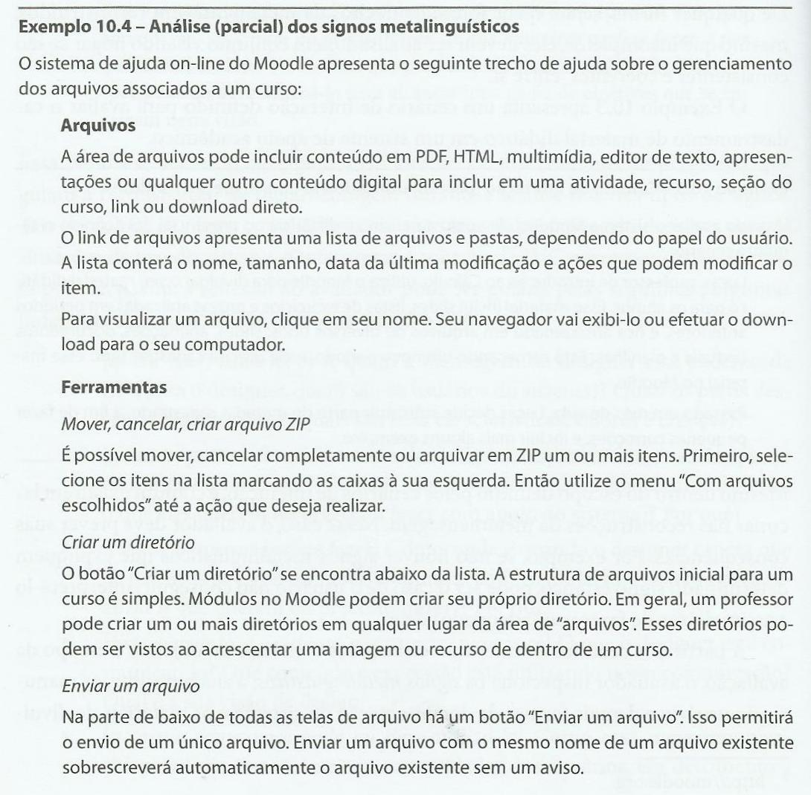
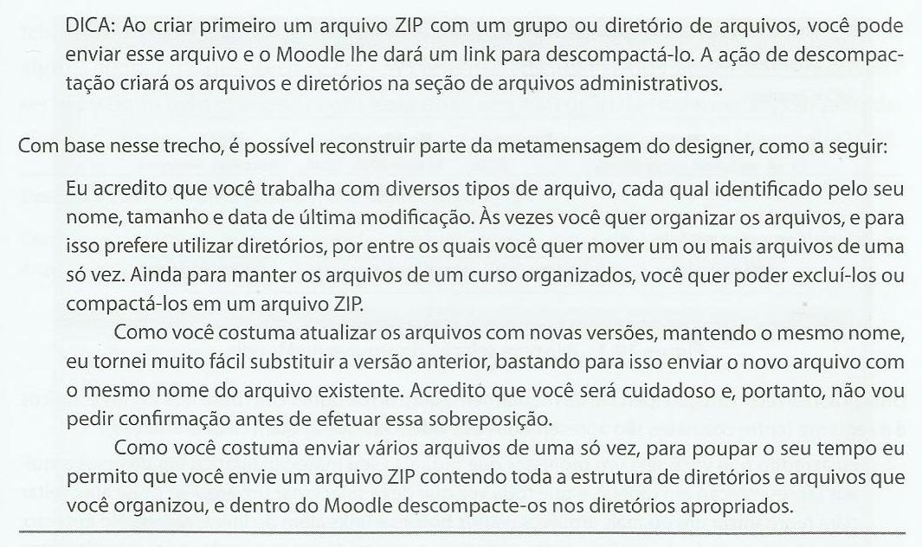
MIS do Moodle

Slide 16
MIS do Moodle

Slide 17
Signos estáticos
O avaliador inspeciona a parte da interface que corresponde ao cenário de interação avaliado, buscando identificar e interpretar os signos estáticos
Os signos estáticos expressam o estado do sistema em determinado instante
São representados pelos elementos presentes nas telas da interface, como rótulos, imagens, caixas de texto, botões, menus, etc., bem como a disposição, tamanho, cor, fonte desses elementos

Slide 18
Signos estáticos
A análise deve considerar apenas os elementos de interface apresentados em cada tela num instante de tempo, sem examinar o comportamento do sistema, nem as relações temporais e causais entre os elementos de interface
O avaliador deve reconstruir um novo trecho da metamensagem do designer
Esse trecho deve ser elaborado separadamente daquele reconstruído com base nos signos metalinguísticos

Slide 19
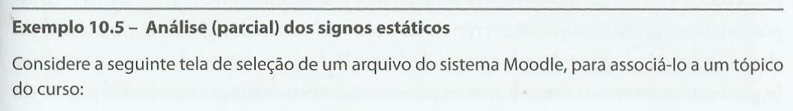
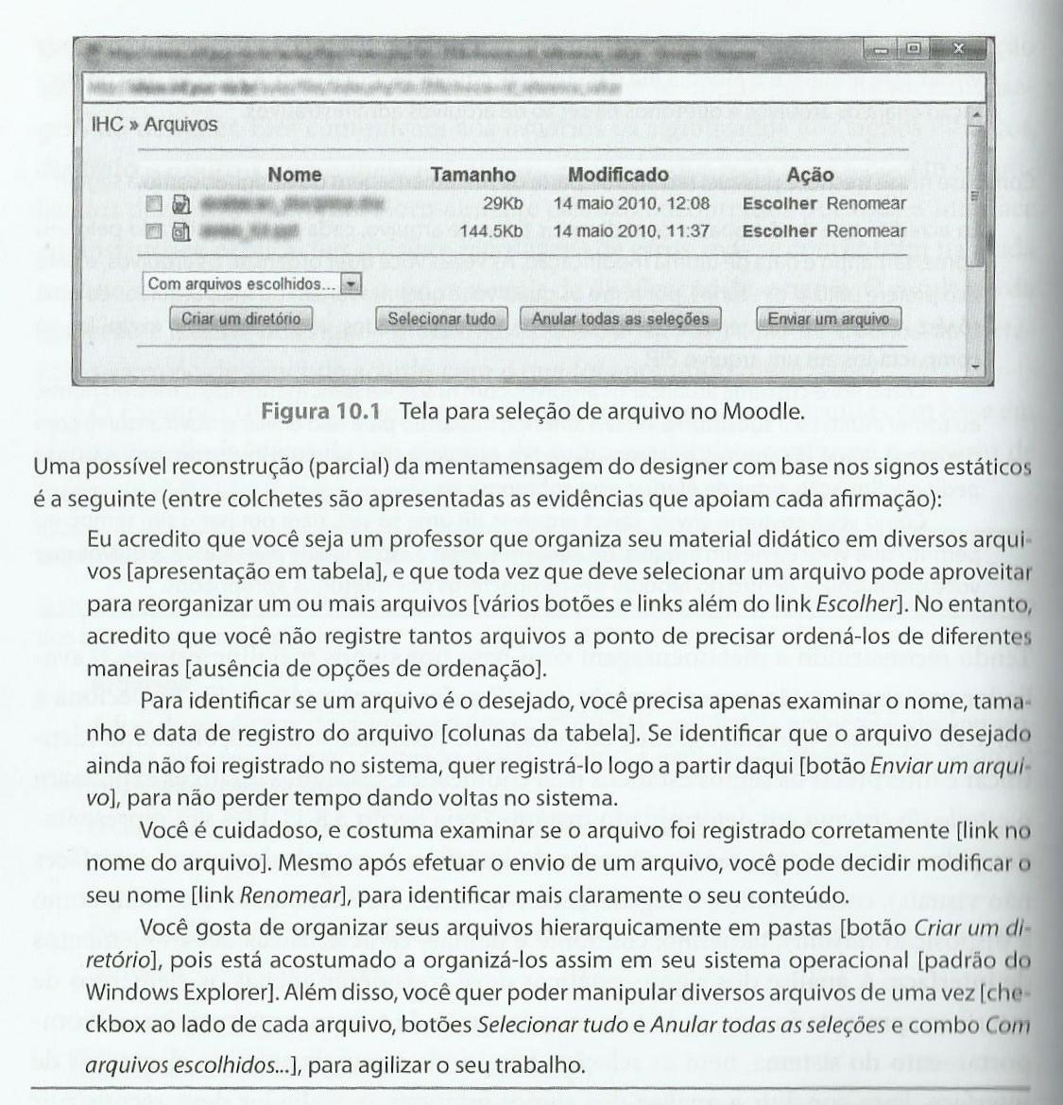
MIS do Moodle

Slide 20
Signos dinâmicos
O avaliador deve inspecionar o processo de interação que o usuário pode vivenciar através da interface
O avaliador navega pela interface para identificar os signos dinâmicos evidenciados pelas relações temporais e causais entre outros signos
Os signos dinâmicos são percebidos através de modificações na interface que comuniquem ao usuário o comportamento do sistema em decorrência de ações do usuário, de eventos externos ou do passar do tempo
São geralmente representados por animações, abrir e fechar diálogos, transições entre telas, ou modificações nos elementos de uma tela
O avaliador deve novamente reconstruir a metamensagem do designer

Slide 21
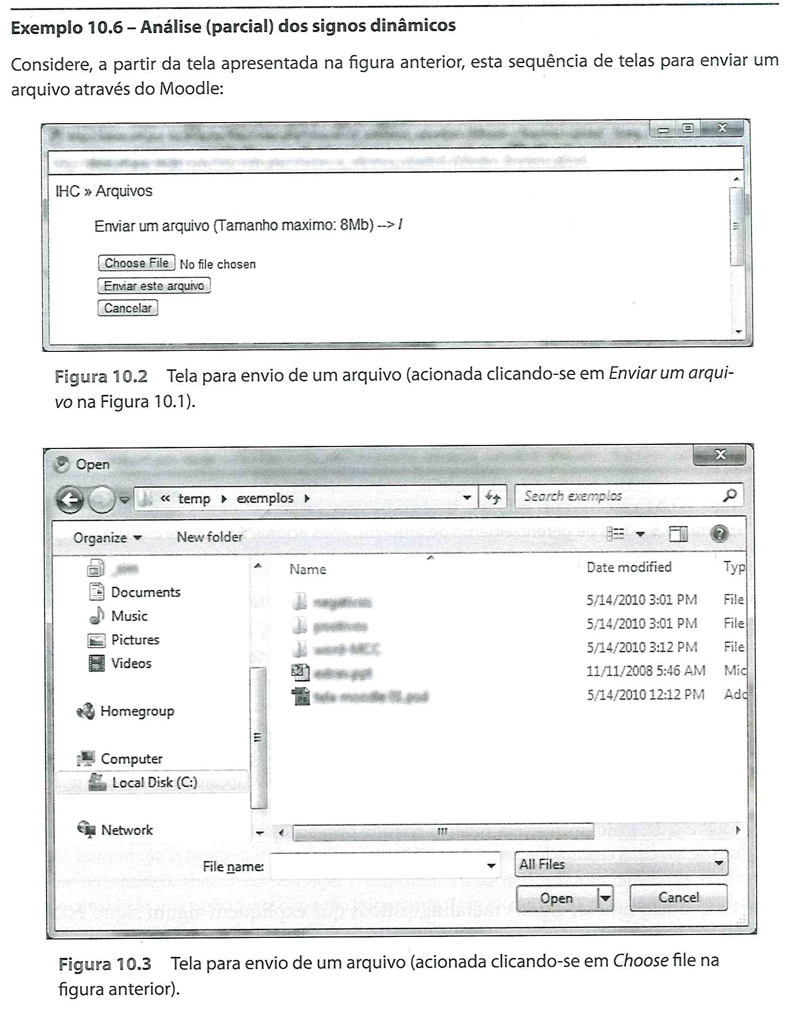
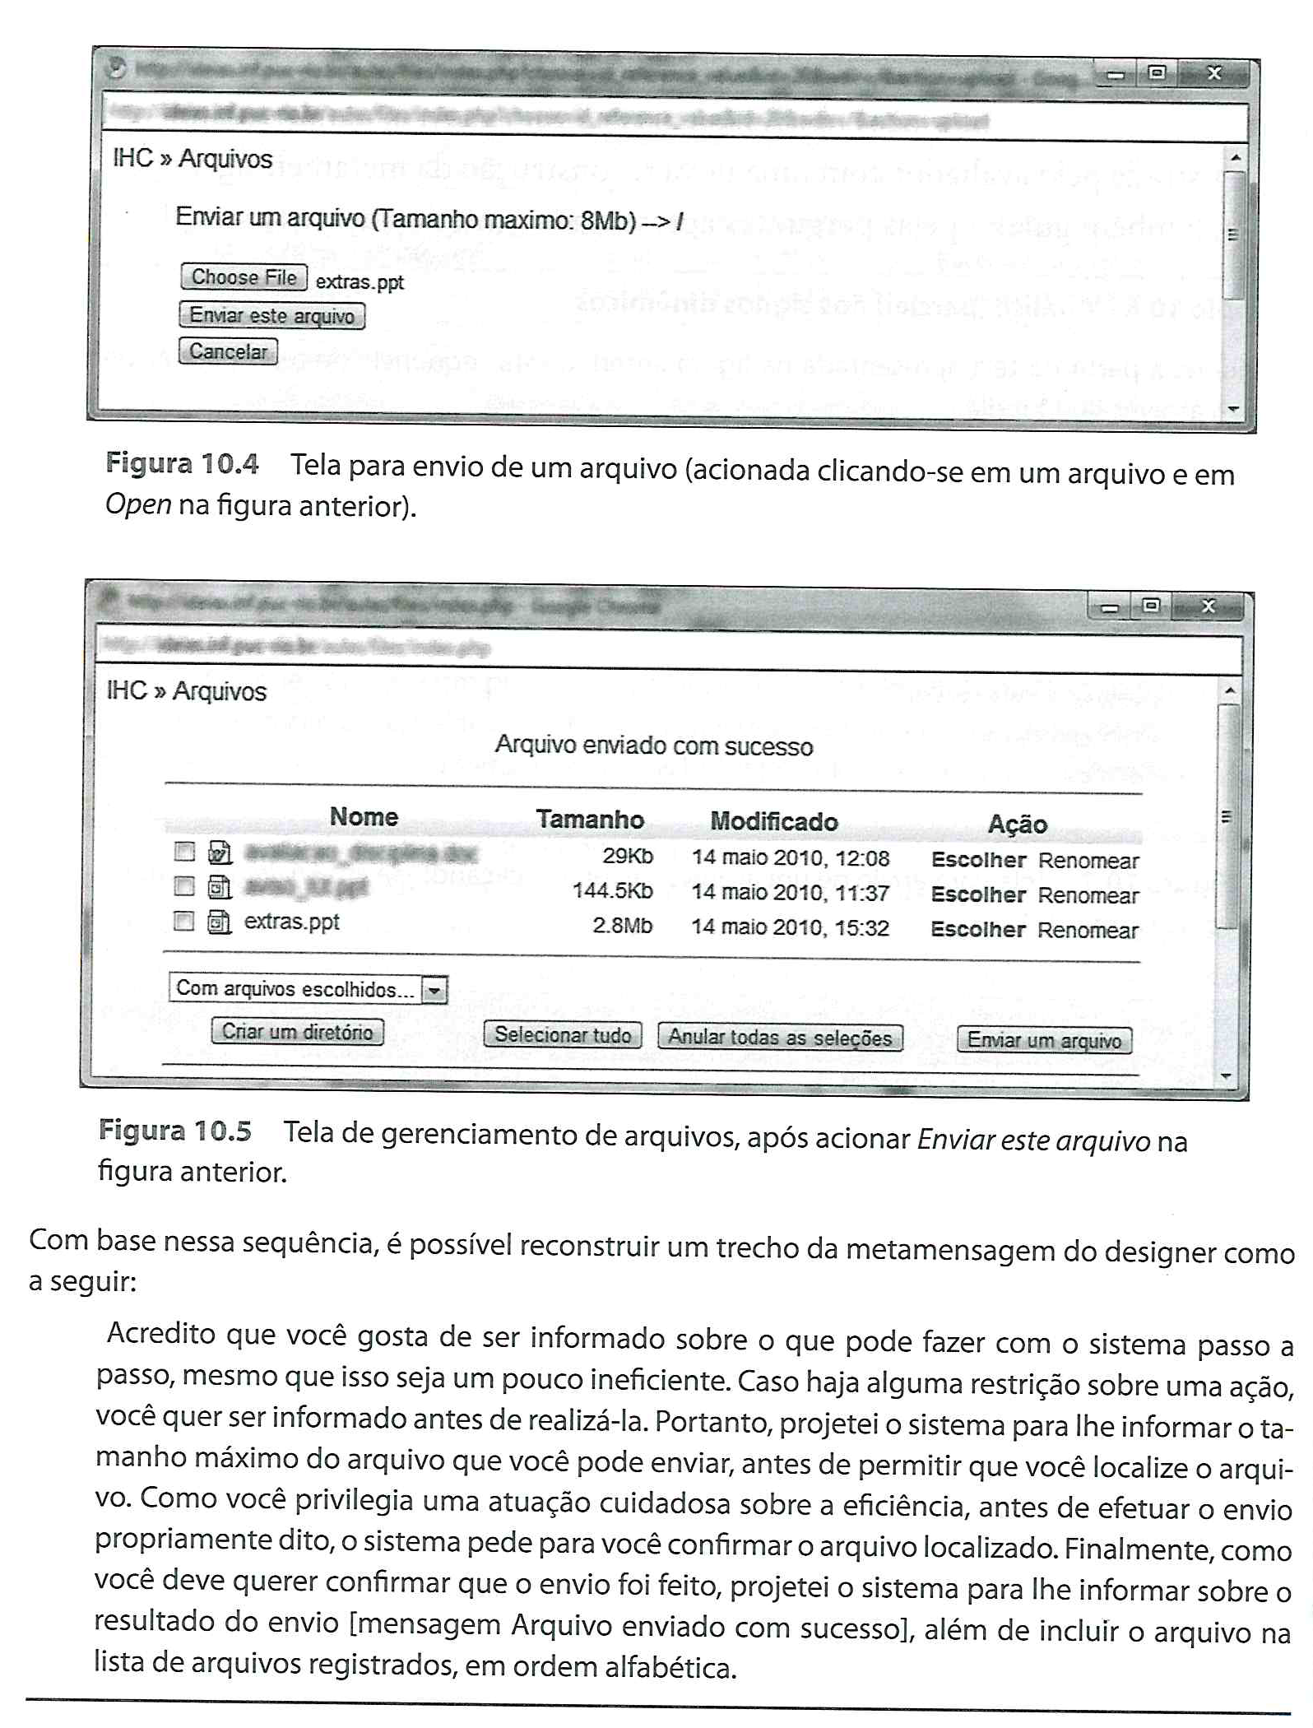

Slide 22
Consolidação dos resultados
Sempre que não houver signos metalinguísticos que expliquem algum signo estático ou dinâmico, o avaliador deve julgar se os signos sem explicações podem ser compreendidos (ou inferidos) pelo usuário com a experiência de uso
Os signos metalinguísticos, estáticos e dinâmicos têm poder de expressão diferente, pois pertencem a vários sistemas de significação
Por isso, não é raro haver diferenças nas metamensagens reconstruídas durante a análise de cada um dos três tipos de signos
Para que a comunicação designer-usuário seja bem-sucedida, essas metamensagens não podem ser contraditórias ou inconsistentes umas com as outras

Slide 23
Consolidação dos resultados
A consistência e a regularidade são importantes para criar e evocar padrões de significação que são familiares aos usuários
Ambiguidades entre as metamensagens podem atrapalhar a interação
Na atividade de consolidação dos resultados, o avaliador deve contrastar e comparar as metamensagens reconstruídas
Ele revisa as três metamensagens reconstruídas, procurando intencionalmente por significados contraditórios, inconsistentes ou ambíguos para os signos que as compõem

Slide 24
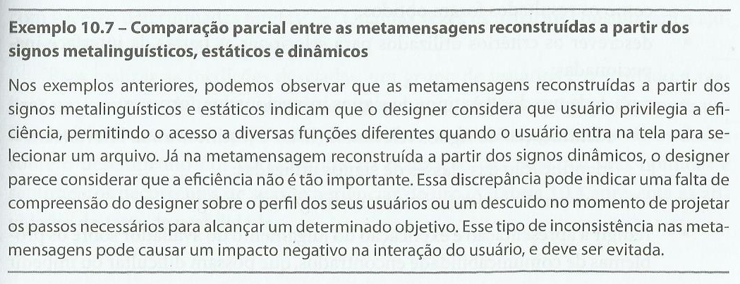
MIS do Moodle

Slide 25
Consolidação dos resultados
Para motivar e auxiliar essa comparação, responda as perguntas:
O usuário poderia interpretar este signo ou esta mensagem diferente do previsto pelo designer? Como? Por quê?
Essa outra interpretação ainda seria consistente com a intenção de design?
A interpretação que estou (como avaliador) fazendo no momento me lembra de outras que já ﬁz em momentos anteriores da avaliação? Quais? Por quê?
É possível formar classes de signos estáticos e dinâmicos a partir das análises realizadas? Quais?
Existem signos estáticos ou dinâmicos que estão aparentemente mal classificados de acordo com as classes propostas em 4? Isso poderia causar problemas de comunicação com o sistema? Como?

Slide 26
Consolidação dos resultados
Depois de contrastar e comparar as três metamensagens reconstruídas, o avaliador deve elaborar uma versão unificada da metamensagem
O avaliador deve realizar um julgamento dos problemas de comunicabilidade identificados
Eles ocorrem quando há lacunas, inconsistências, contradições ou ambiguidades nas metamensagens reconstruídas a partir da inspeção e análise de cada tipo de signo

Slide 27
Consolidação dos resultados
Na atividade de relato dos resultados, o avaliador deve
Fazer uma breve descrição do método
Descrever os critérios utilizados para selecionar as partes da interface inspecionadas
Para cada um dos três tipos de signos inspecionados, fornecer
Identificação dos signos relevantes
Identificação das classes de signos utilizadas
Uma versão revisada da metamensagem do designer
Redigir a apresentação e explicação do julgamento do avaliador sobre os problemas de comunicabilidade encontrados

Slide 28

Referências
Capítulo 10. Métodos de avaliação de IHC
Uma introdução à engenharia semiótica: conceitos e métodos
http://www3.serg.inf.puc-rio.br/index.php/published-work/302--uma-introducao-a-engenharia-semiotica-conceitos-e-metodos
Slides de aula da Prof.ª Carla Leitão
http://www.inf.puc-rio.br/~inf2706/2013-1/depot/inf2706-07a.pdf

